Slide 1
Quiz Game

Slide 2

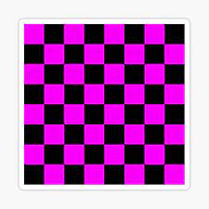
Csapat tagok
Újvárosi Gábriel (Mindenes)
Senki Más ☹

Slide 3
Használt eszközök
Visual Stúdió (Kód Szerkesztő)
Github (File Storage)
Figma (Designer)
Trello (Munka elosztáshoz )
Nem használtunk semmilyen kommunikációs eszközt (Esetleg a hangok a fejembe)
PowerPoint (Dia Készítés)

Slide 4
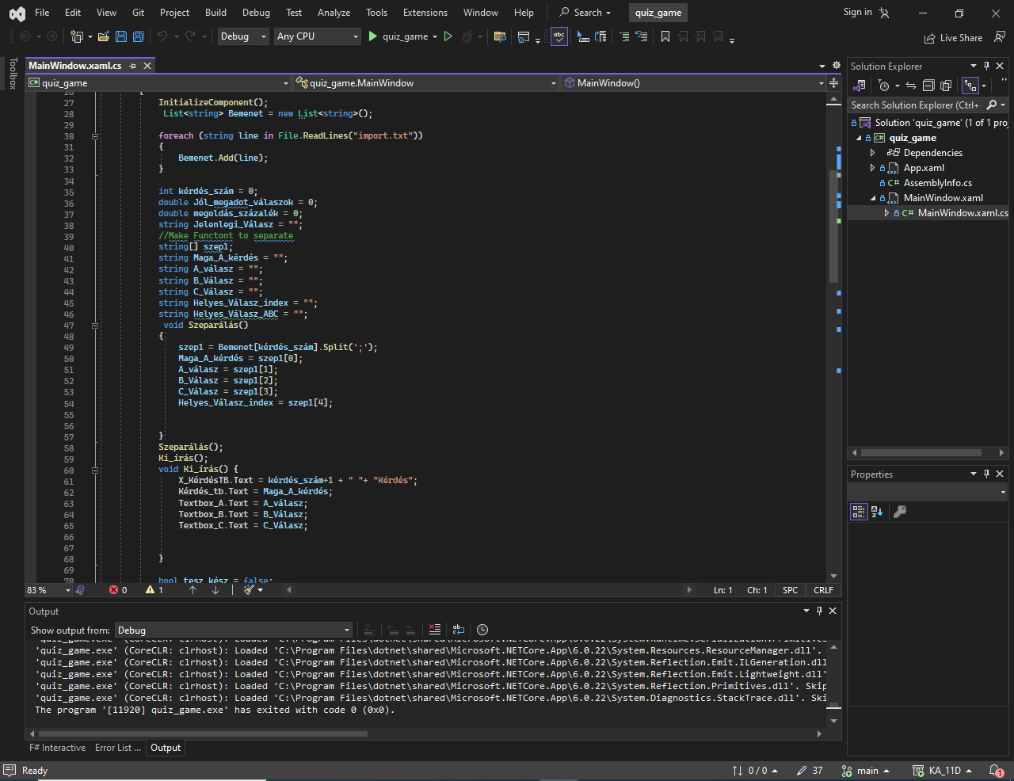
Visual Studio És a Kód

Slide 5
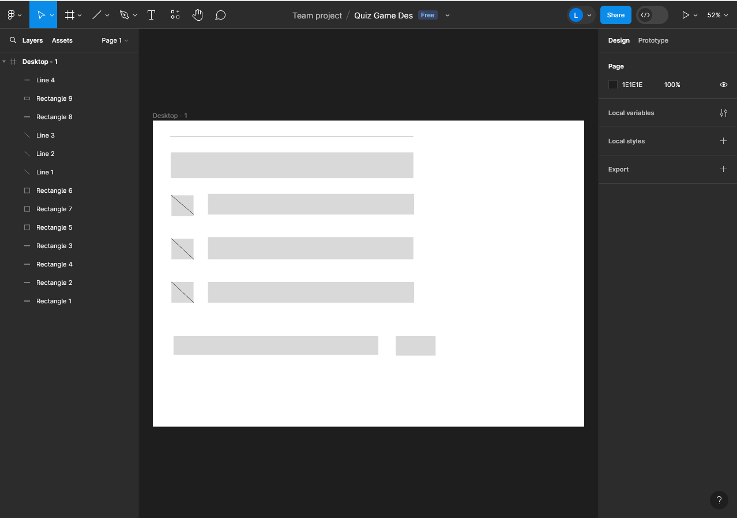
Figma

Slide 6
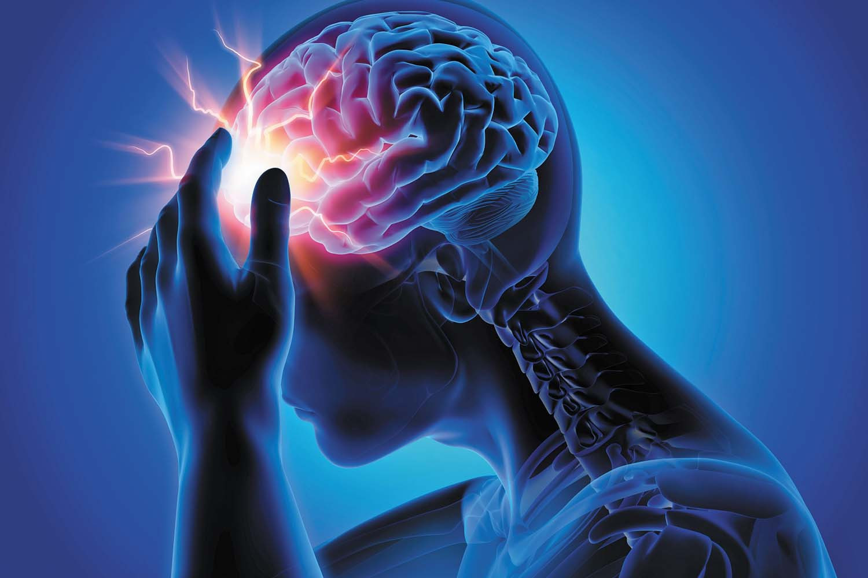
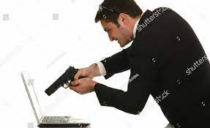
Hangok a fejemben

Slide 7
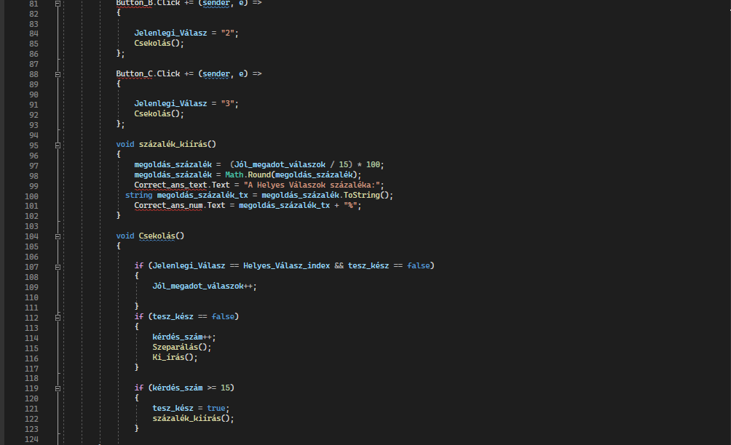
Kód 2

Slide 8
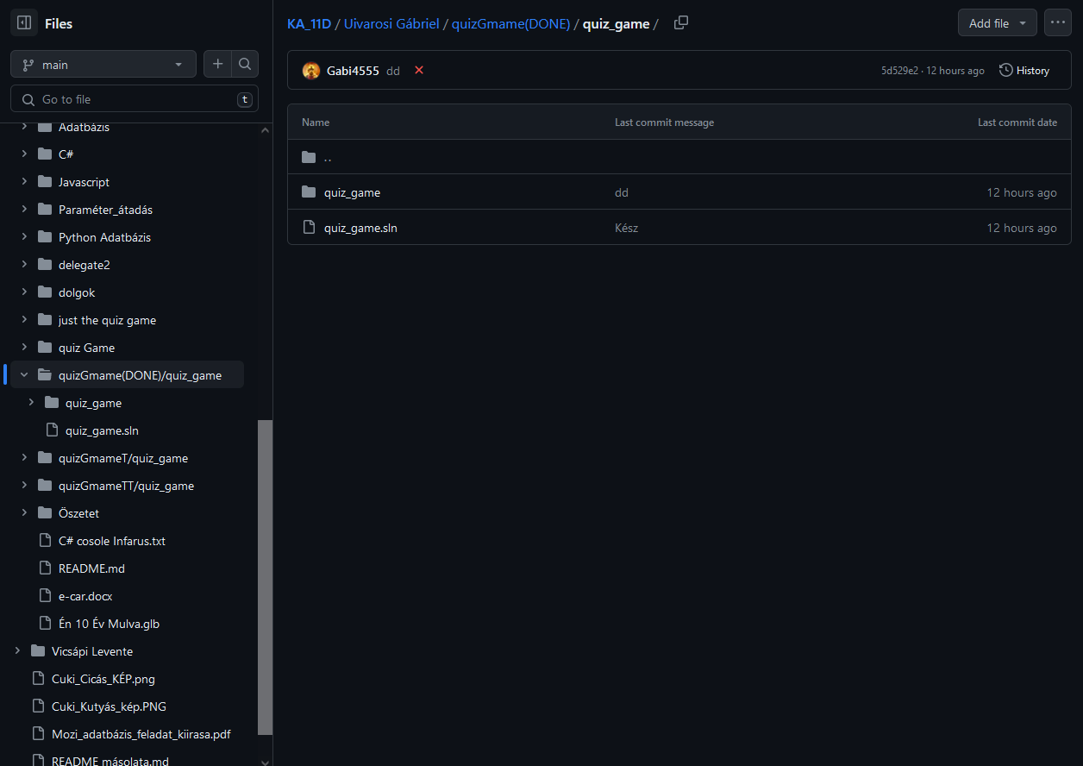
Github

Slide 9
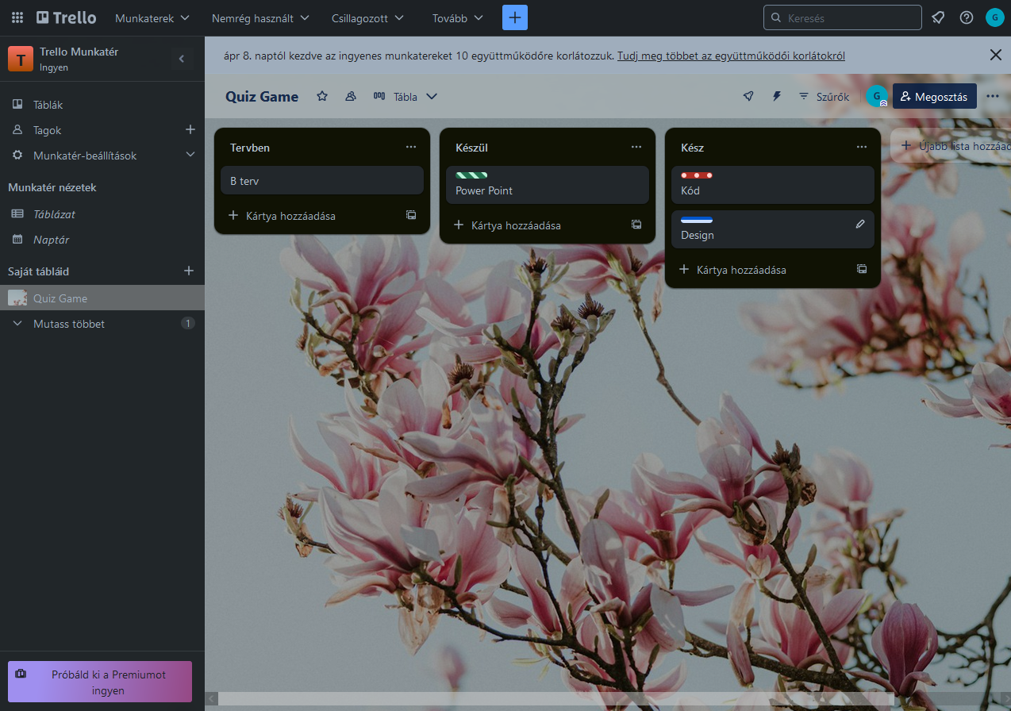
Trello

Slide 10
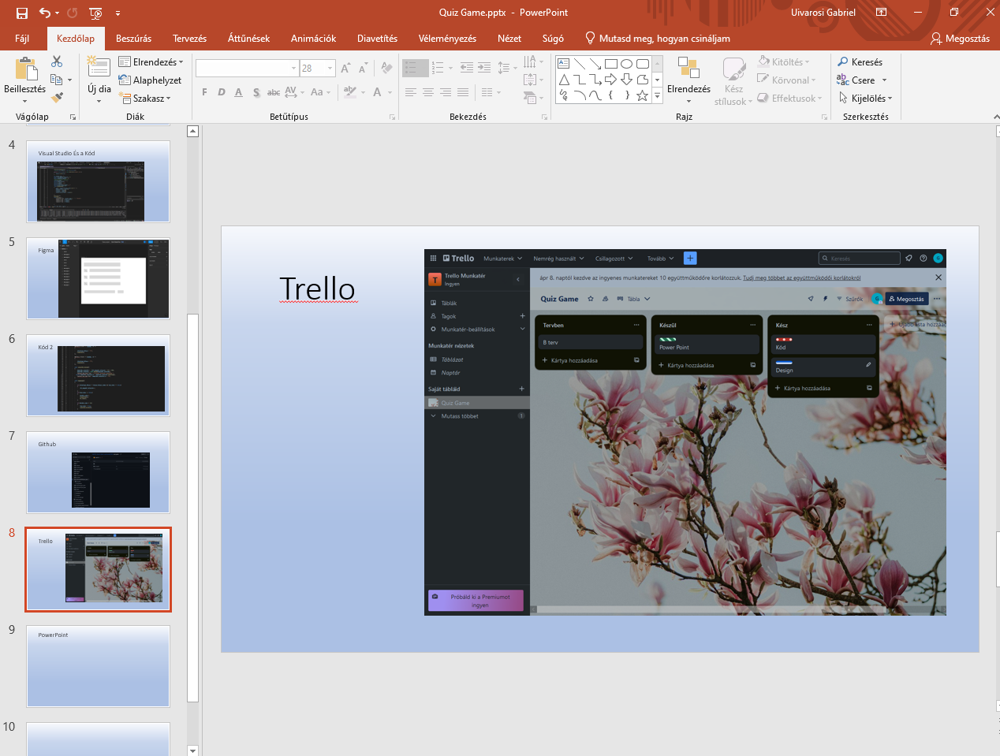
PowerPoint

Slide 11
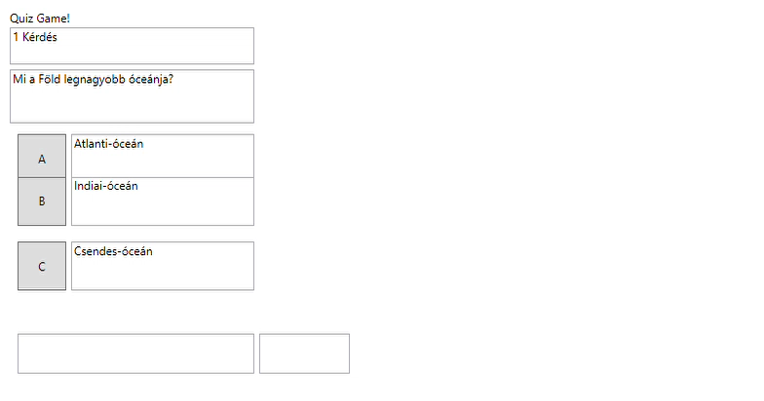

Slide 12
Köszönöm a Figyelmet ☺

